Slide 1
Городоцька сільська рада Рівненського району Рівненської області
ЗВІТ
про виконання бюджету Городоцької сільської територіальної громади за 2023 рік
с. Городок – 2024р.

Slide 2
Структура власних доходів громади за 2023 рік

Slide 3
Динаміка надходжень до бюджету громади
за 2021-2023 роки

Slide 4
Структура надходжень основних податків до бюджету громади за 2023 рік

Slide 5
Перелік основних платників податків до бюджету Городоцької сільської ради за 2023 рік
Підприємство | Сума (тис.грн) | % до загального обсягу бюджету | У структурі вцілому
Податок та збір на доходи фізичних осіб | 119 594 500,75 | 63,85 | % надходжень в структурі ПДФО
ПрАТ "Рівнеазот" | 53 750 481,98 |  | 44,94
ТОВ"ІГ"АРХІ-БУД" | 16 214 236,84 |  | 13,56
ТОВ "КРОНОСПАН-Рівне" | 10 787 623,05 |  | 9,02
ПрАТ "РЗНЗБК" | 2 065 921,48 |  | 1,73
ТОВ "ВАРМХАУС ГРУП" | 1 268 764,32 |  | 1,06
Земельний податок з юридичних осіб | 44 213 521,27 | 23,60 | % надходжень в структурі земельного податку з юридичних осіб
ПрАТ"Рівнеазот" | 31 646 051,10 |  | 71,58
ТОВ "КРОНОСПАН-Рівне" | 6 937 591,27 |  | 15,69
АТ "Укрзалізниця" | 2 371 684,90 |  | 5,36
Єдиний податок | 12 826 727,81 | 6,85 | % надходжень в структурі єдиного податку
СФГ "Калина" | 1 154 943,21 |  | 9,00
ТОВ "ВІК-А" | 219 578,86 |  | 1,71
Токар Н.Б. | 441 444,12 |  | 3,44

Slide 6
Структура видатків бюджету громади за 2023 рік

Slide 7
Динаміка виконання видаткової частини бюджету громади за 2021-2023 роки

Slide 8
На капітальні, поточні ремонти та експлуатаційне утримання доріг у населених пунктах громади з бюджету виділено – 58,5 млн.грн.
Городок
Барона Штейнгеля, Незалежності, Захаржевського, Єдності, Лісова, Вишнева, Б. Хмельницького, Польова, Бегенська
Ставки
Шевченка, Свято-Михайлівська, Л.Українки, Вишнева, Сонячна, Джерельна, Понебельська, Б.Хмельницького
Обарів
Сагайдачного, Грушевського, Тайкурівська, Гарна, Л.Українки, Набережна, Тополева, Паркова, Миколаївська, Набережна С.Бандери, Шкільна, Озерна, І.Франка, Ювілейна, Провулок сьомий, Дружби, Насікайла, Привітна, Польова, Коротка, Хіміків, Вишнева, Тайкурівська
Рогачів
Карпилівка
Польова, Шевченка, Вербова, Центральна, Благовісна, Мирна, Сонячна
Бронники
Л.Українки, Нова,Тиха, Б.Хмельницького,
Вишнева, Миру, Залізнична
Понебель
Л.Українки, Центральна
Б.Хутори
Івана Франка, Монастирська

Slide 9
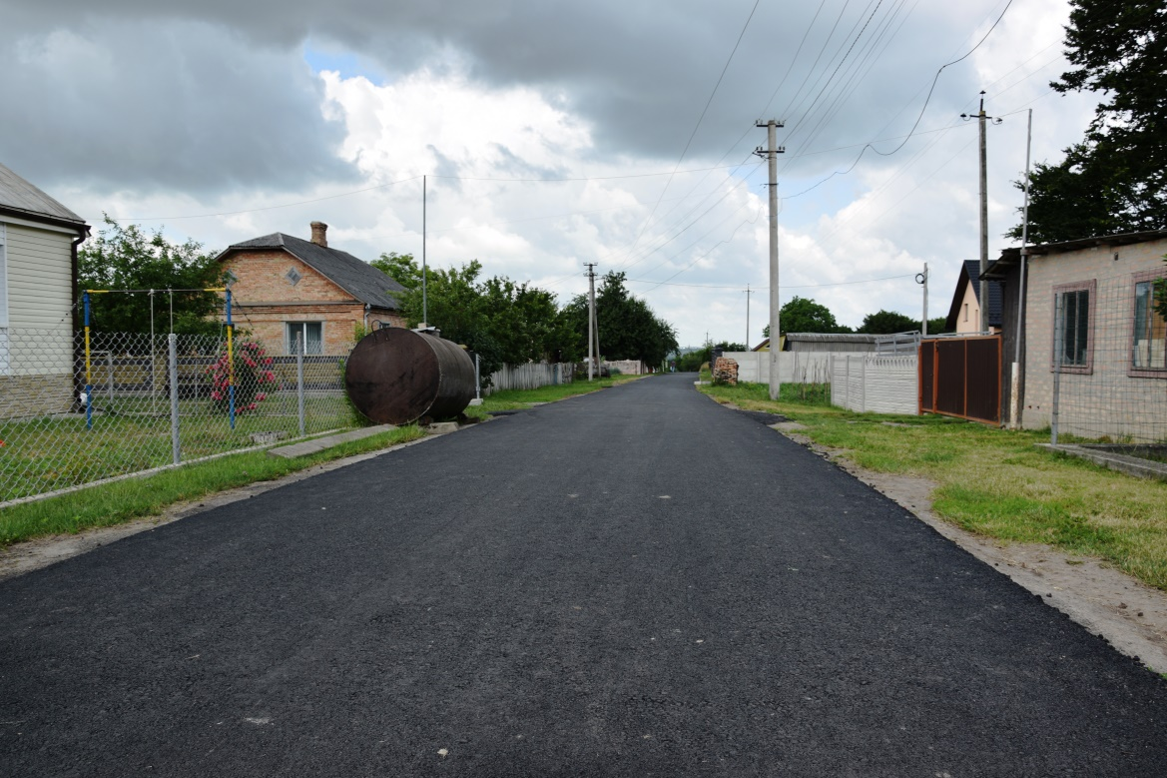
Ремонт доріг в населених пунктах громади
с.Городок, вул. Вишнева
с.Городок вул. Бегенська

Slide 10
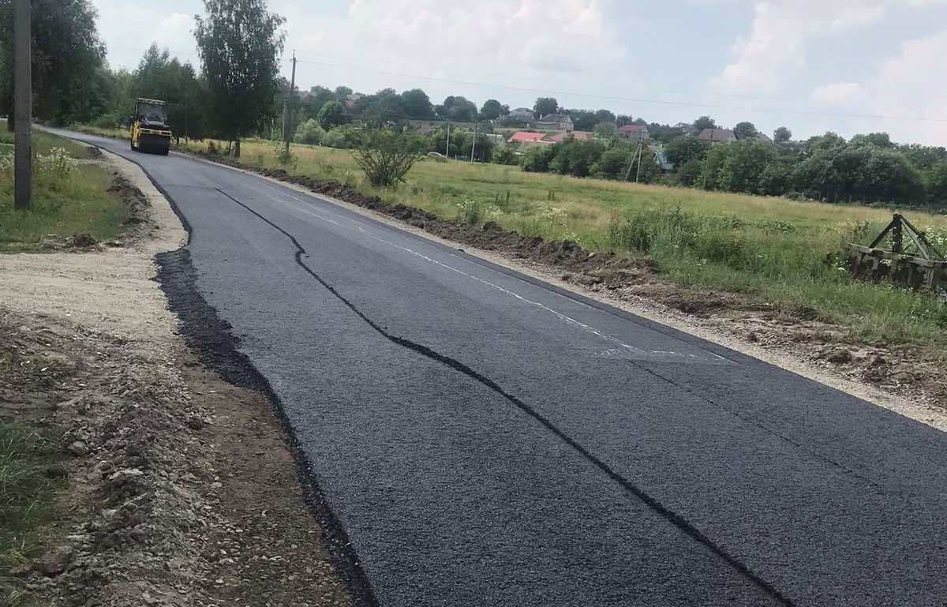
Ремонт доріг в населених пунктах громади
с.Обарів, вул. Тайкурівська
с.Обарів, вул. Вишнева

Slide 11
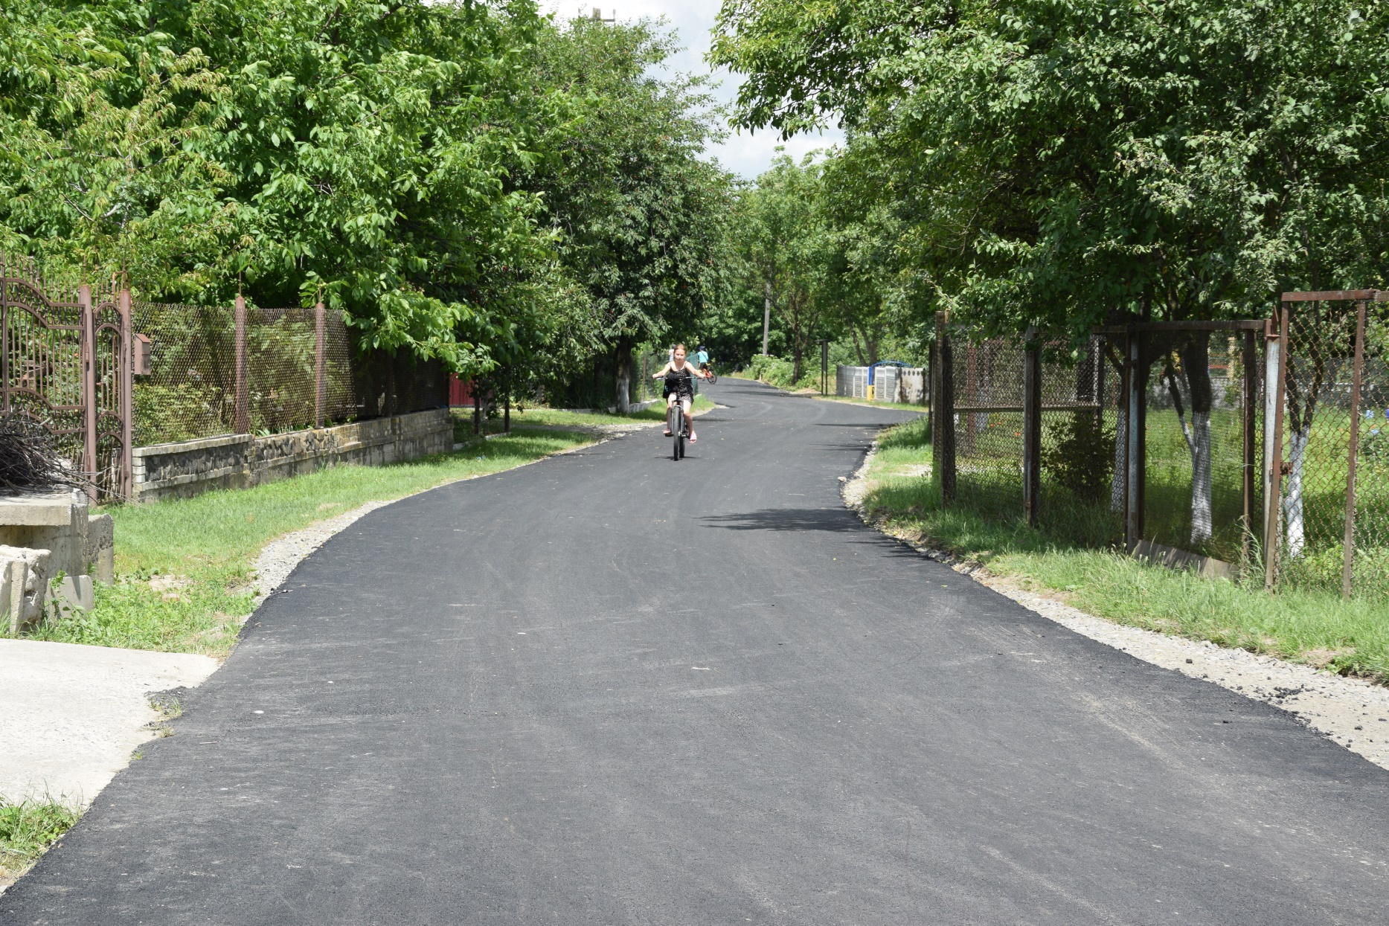
Ремонт доріг в населених пунктах громади
с.Бронники, вул. Лесі Українки

Slide 12
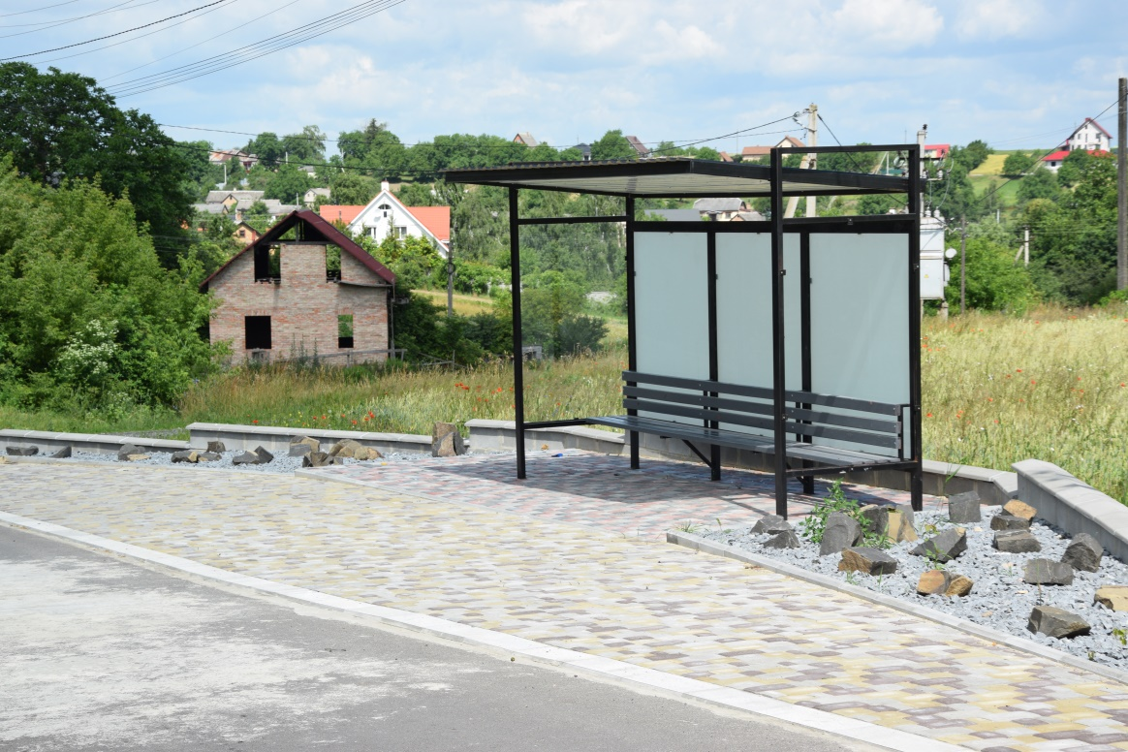
Облаштовано зупинки для громадського транспорту
с.Обарів
с.Ставки

Slide 13
Допомога надана для підрозділів Збройних Сил України, Національної гвардії України, Державної прикордонної служби України, територіальної оборони
З бюджету громади виділено 12,683 млн. грн.
За кошти працівників Городоцької сільської ради придбано 5-ть нічних прицілів
За кошти зібрані під час благодійних заходів в громаді, працівників сільської ради та її виконавчих органів, комунальних закладів громади, релігійних громад, закладів освіти, депутатського корпусу придбано 9 автомобілів
За кошти зібрані під час благодійних заходів у громаді, працівників сільської ради та її виконавчих органів, комунальних закладів громади, закладів освіти, депутатського корпусу придбано 18 іменних дронів

Slide 14
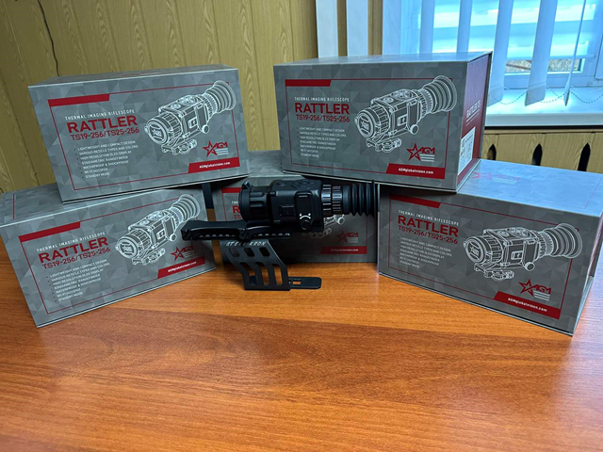
Нічні приціли для підрозділів Збройних Сил України

Slide 15
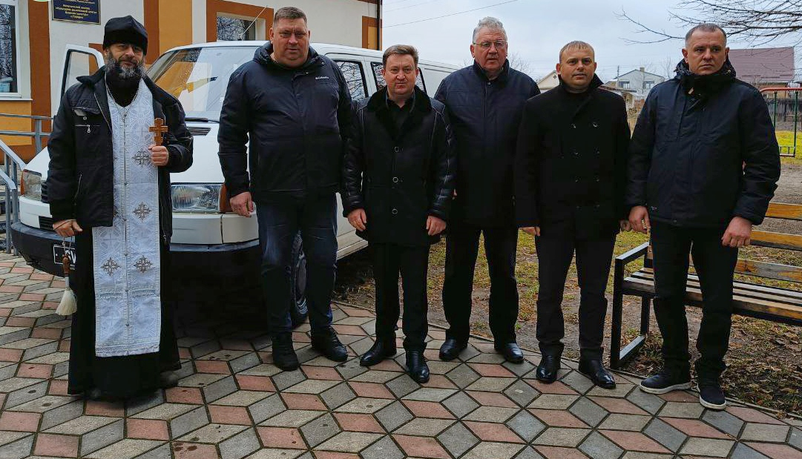
Автомобілі для підрозділів ЗСУ та територіальної оборони

Slide 16
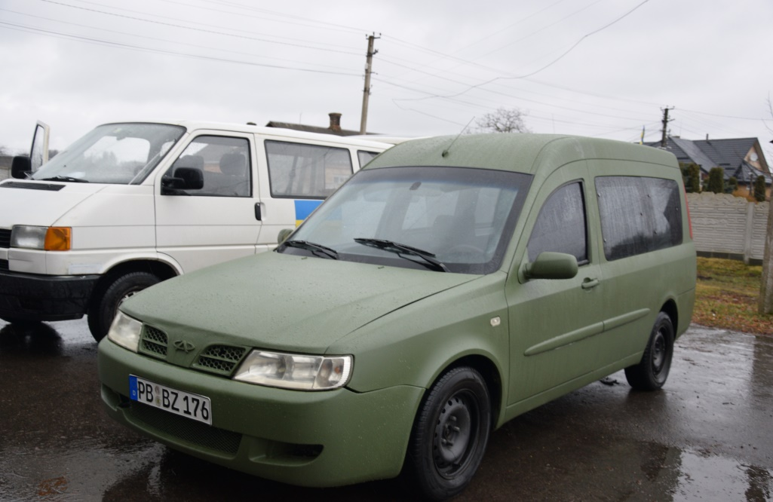
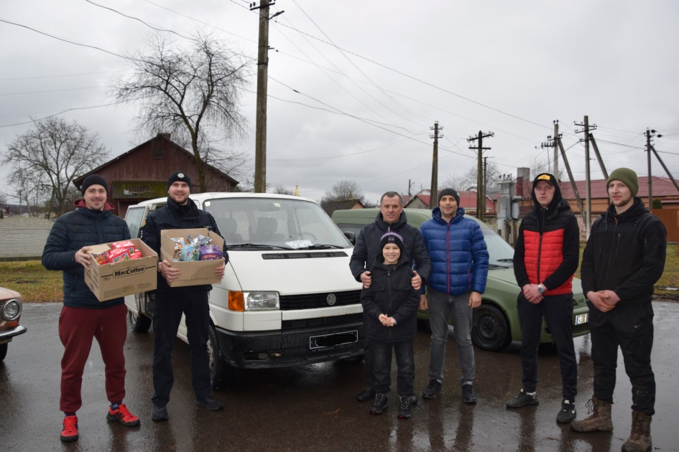
Автомобілі для підрозділів ЗСУ та територіальної оборони

Slide 17
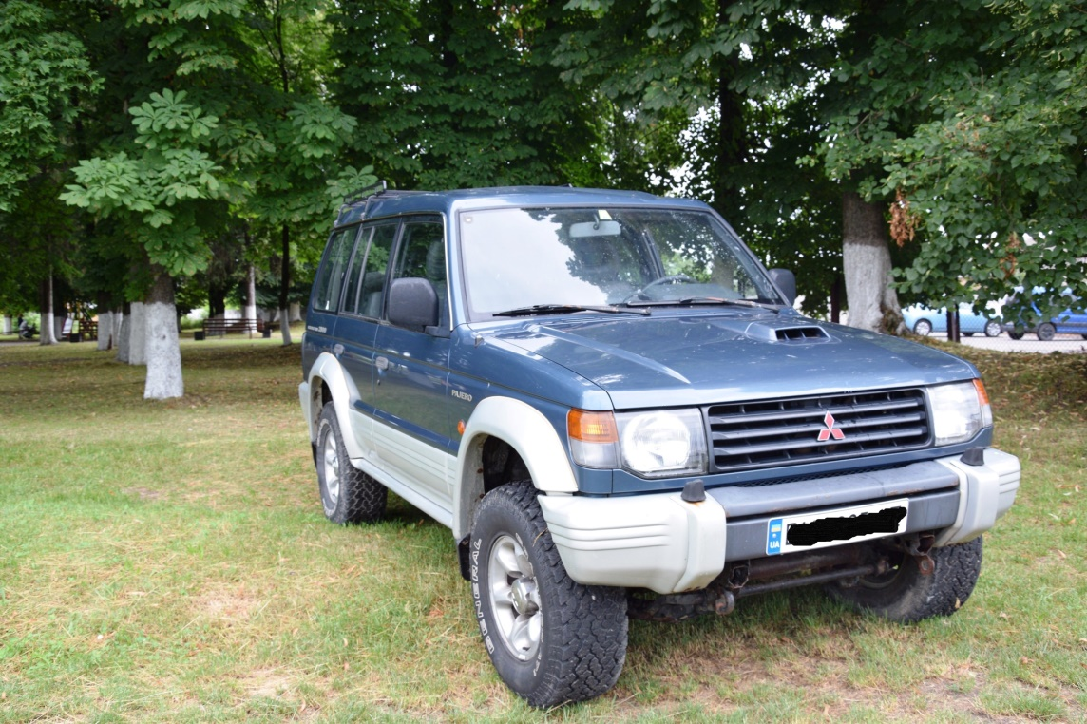
Автомобілі для підрозділів ЗСУ та територіальної оборони

Slide 18
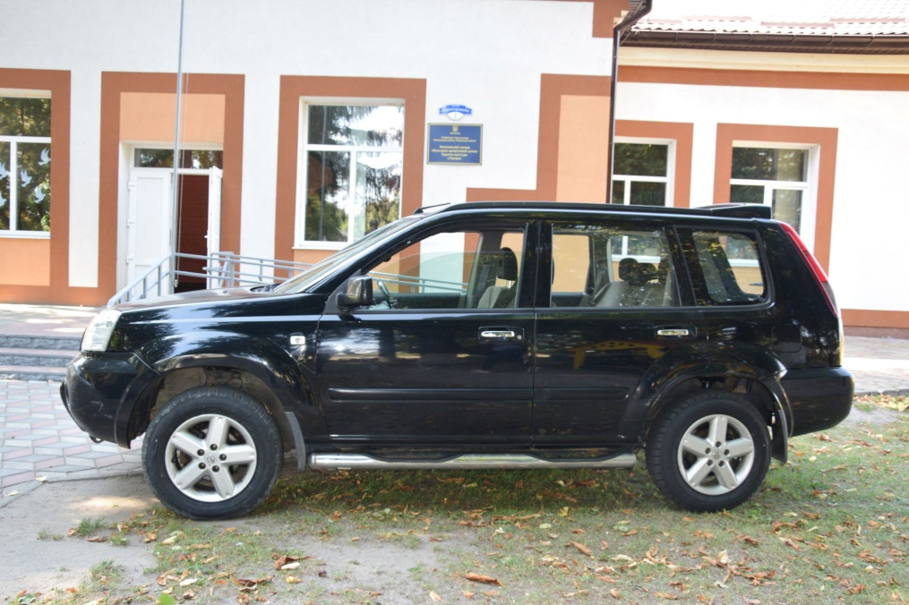
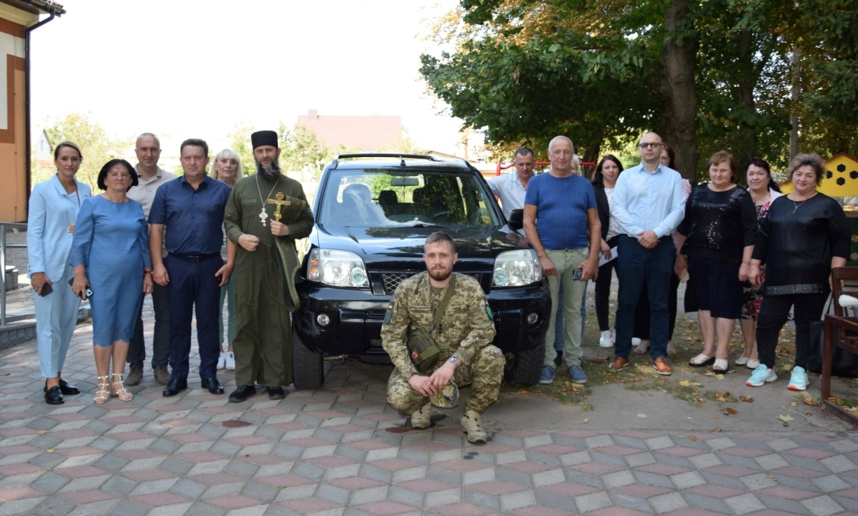
Автомобілі для підрозділів ЗСУ та територіальної оборони

Slide 19
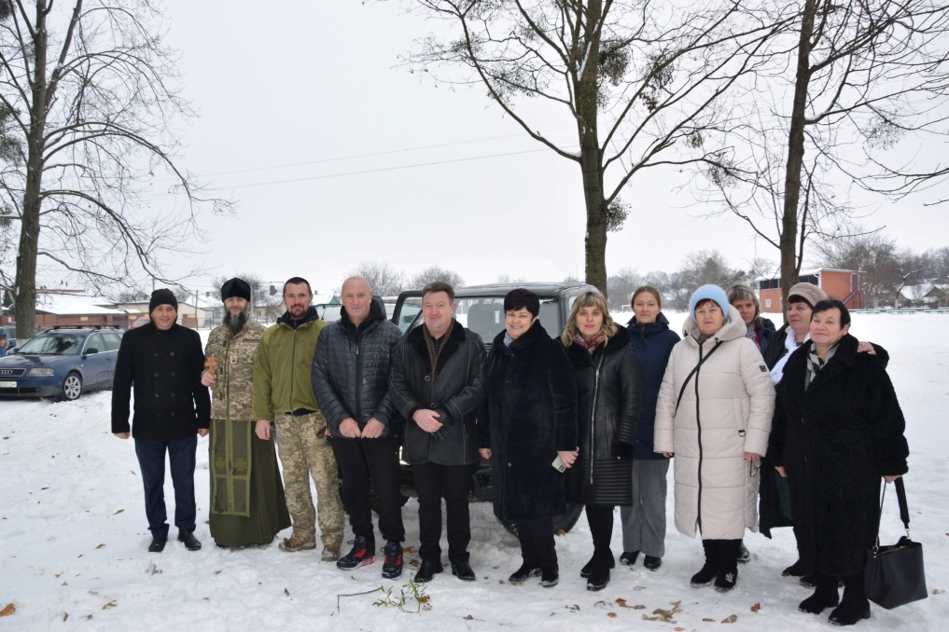
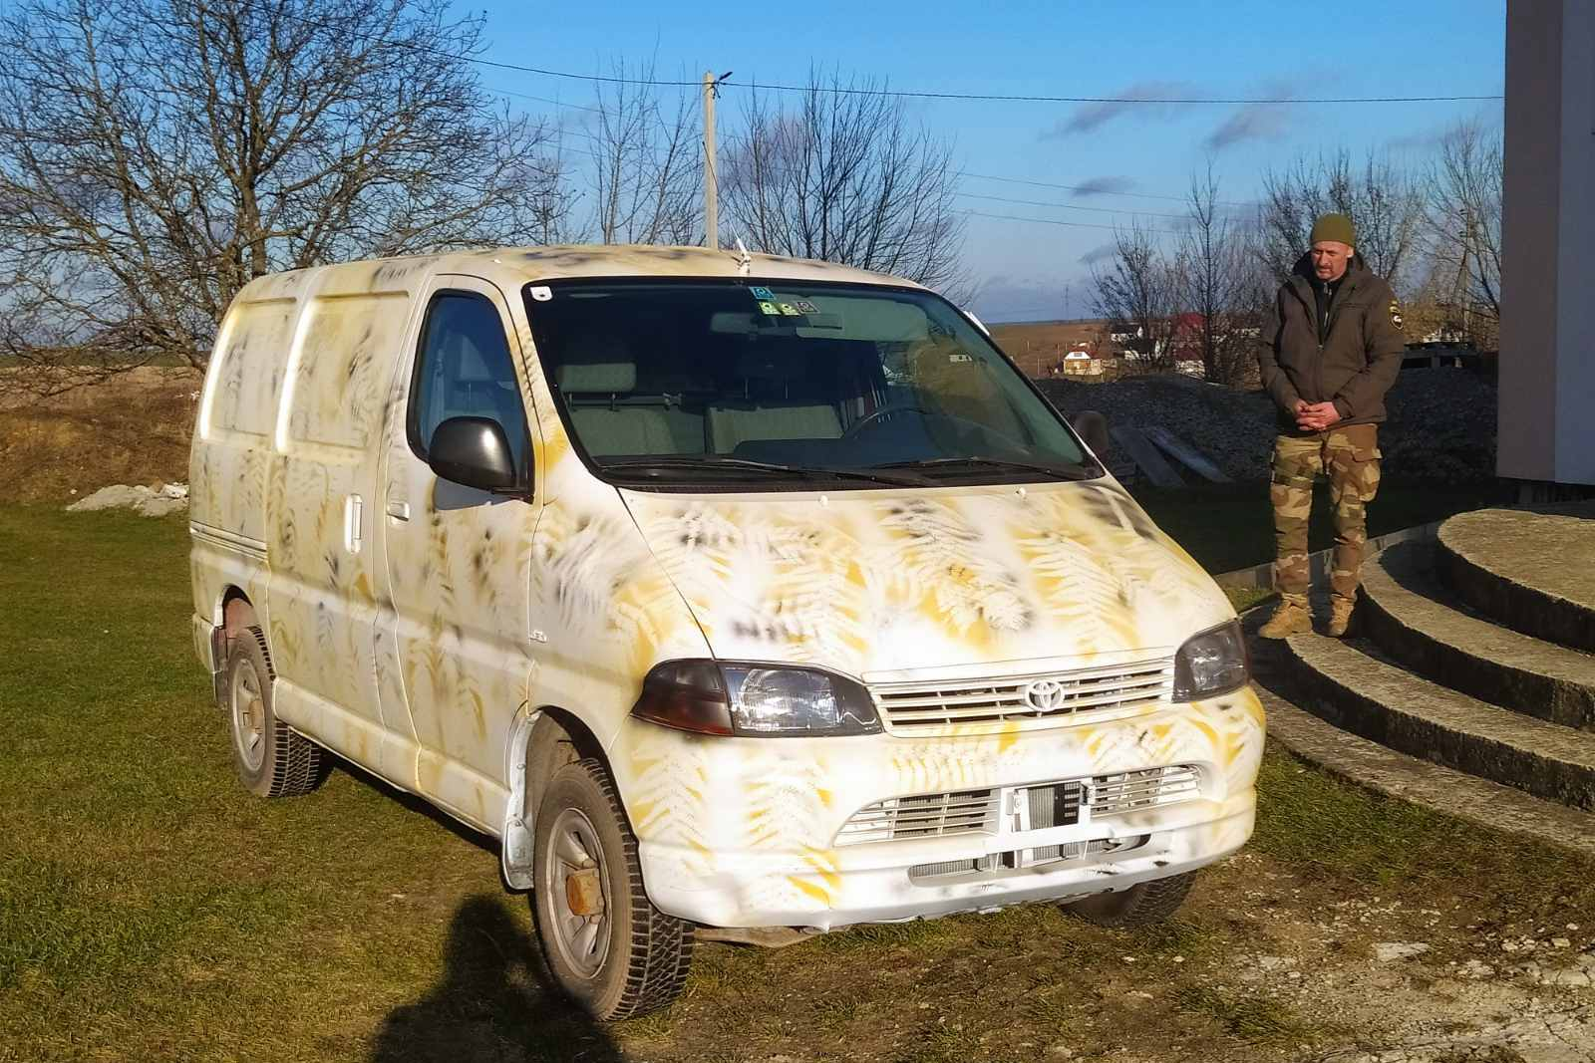
Автомобілі для підрозділів ЗСУ та територіальної оборони

Slide 20
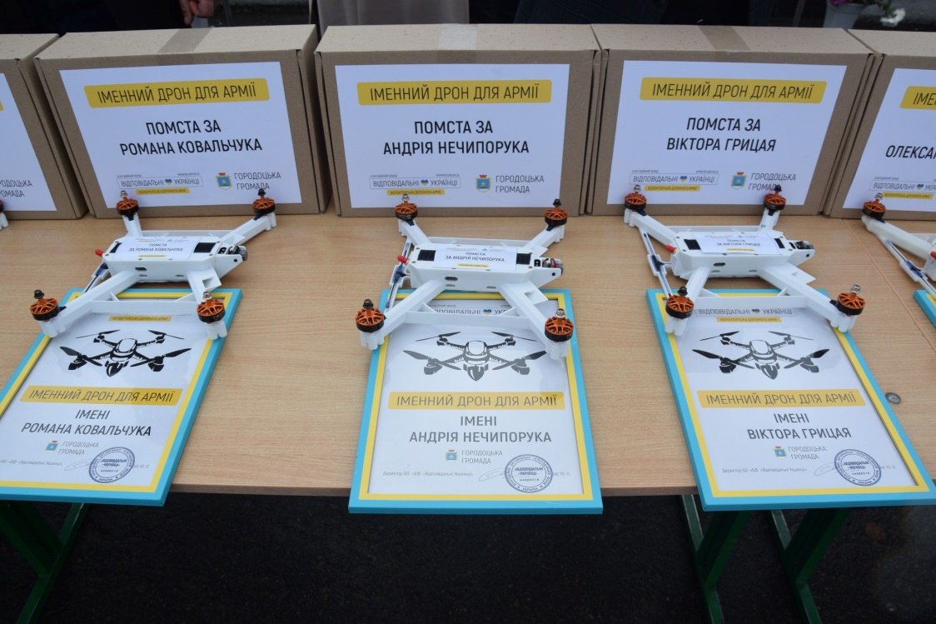
Ударні іменні FPV-дрони для підрозділів ЗСУ від Городоцької територіальної громади

Slide 21
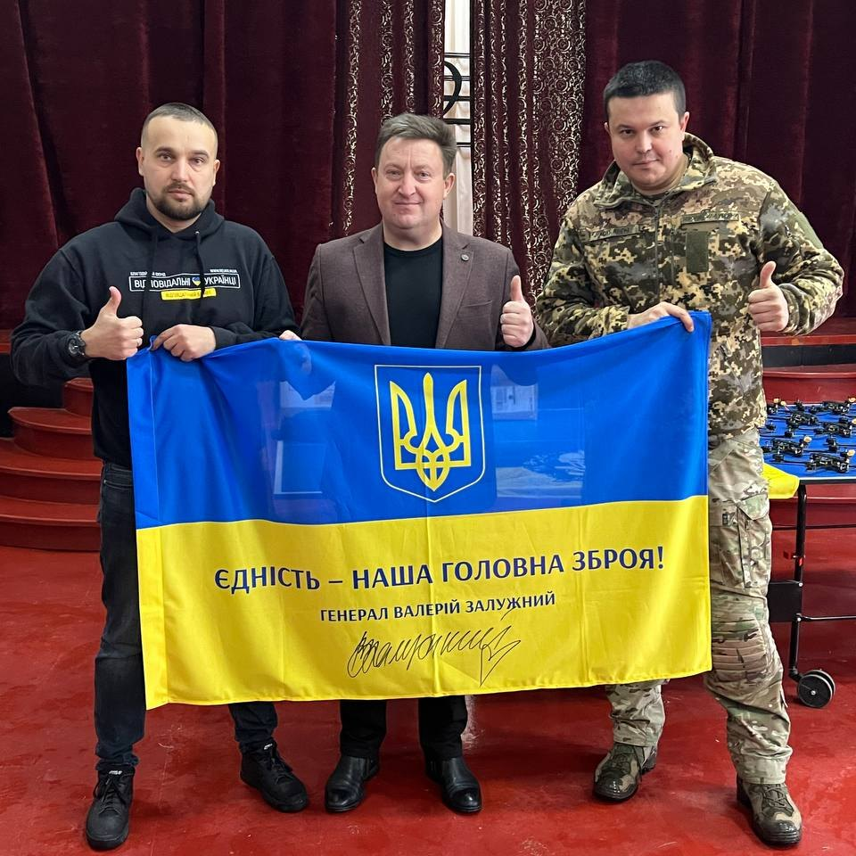
Ударні FPV-дрони для 3-ї окремої танкової бригади Збройних сил України від Городоцької територіальної громади

Slide 22
ДЯКУЮ ЗА УВАГУ!

